Slide 1

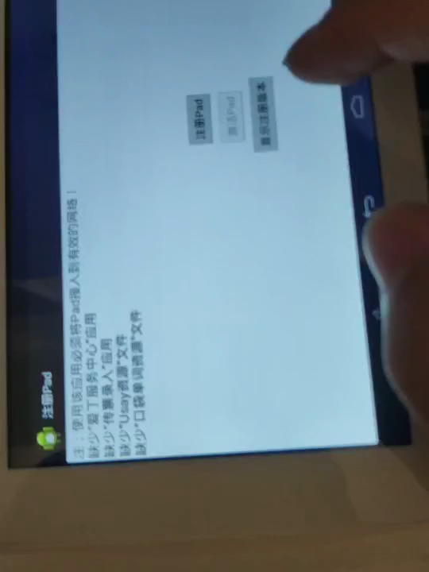

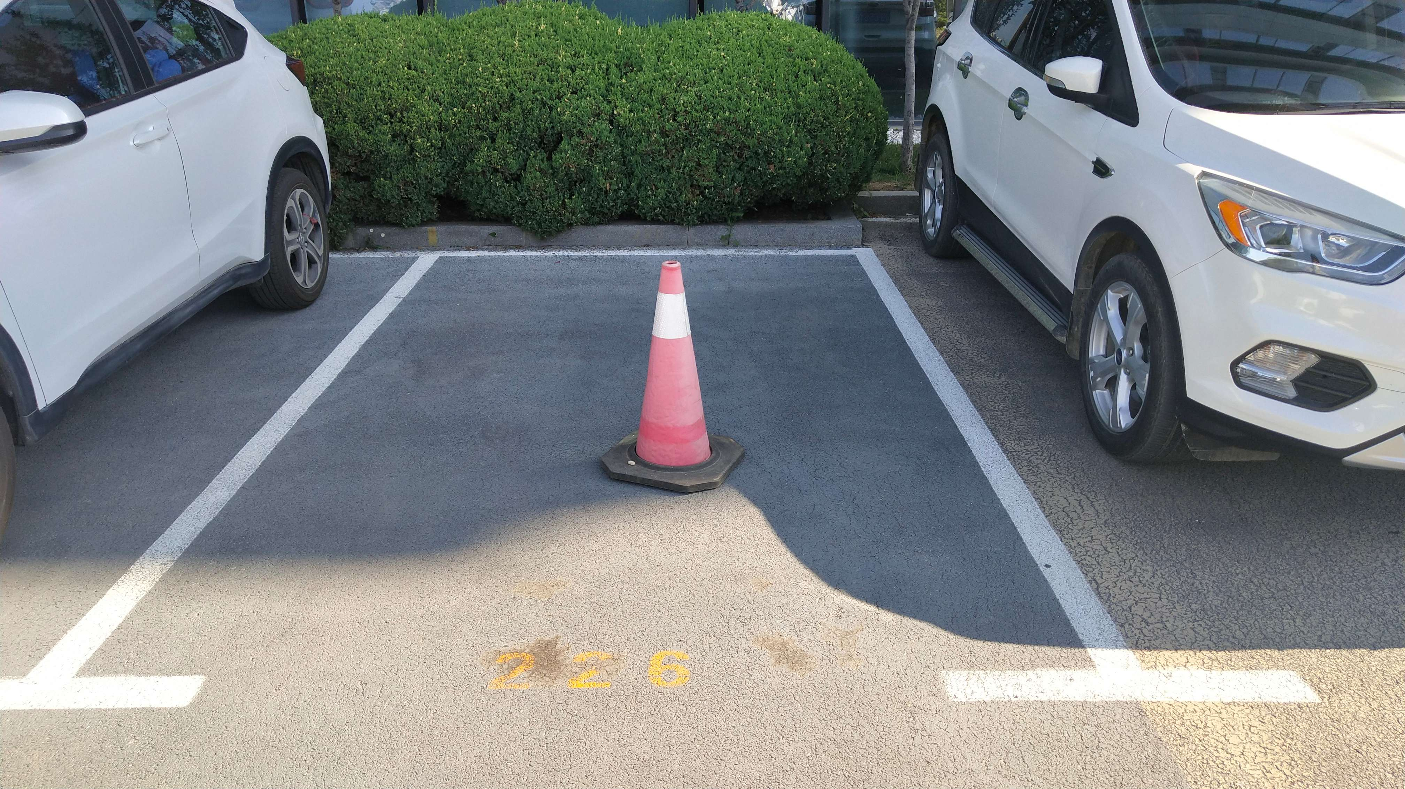
aassdd

Slide 2
aassdd

Slide 3
空白演示
在此输入您的封面副标题

Slide 4
aassdd

Slide 5
aassdd

